Slide 1
ورشة العمل الإقليمية حول إحصاءات النوع الاجتماعي
6-8 أيار/ مايو 2025, القاهرة, جمهورية مصر العربية
من السجلات الإدارية الى المنصات التفاعلية : تجربة المغرب في انتاج و نشر إحصاءات النوع الاجتماعي
حورية ازرغودي
مهندسة بمصلحة البحوث السوسيواقتصادية لدى الأسر
h.ezzarrhoudi@hcp.ma

Slide 2
خطة العرض التقديمية
مقدمة
وضعية إحصاءات النوع الاجتماعي بالمغرب
مصادر انتاج و طرق نشر إحصاءات النوع الاجتماعي
عوائق في انتاج و تحليل و نشر إحصاءات النوع الاجتماعي
مقترحات لتحسين انتاج و نشر و تحليل إحصاءات النوع الاجتماعي

Slide 3
مقدمة
إصلاحات قانونية ومؤسساتية لتعزيز المساواة بين الجنسين
التزام المغرب بالاتفاقيات الدولية (CEDAW، أهداف التنمية المستدامة، النموذج التنموي)
إدماج مقاربة النوع في السياسات الوطنية، الجهوية، والمحلية
أهمية الإحصائيات المراعية للنوع في فهم التحديات ورصد التقدم
دور المندوبية السامية للتخطيط في تحسين إنتاج ونشر البيانات المراعية للنوع
تعزيز استخدام البيانات لتحقيق المساواة والعدالة الاجتماعية

Slide 4
إدماج مقاربة النوع الاجتماعي في المنظومة الإحصائية للمندوبية السامية للتخطيط
دراسة تقييم إنتاج واستخدام إحصائيات النوع (2001)
إنجاز بحوث ودراسات حول الفجوات بين الجنسين (التعليم، الصحة، العنف، اتخاذ القرار، استعمال الوقت...)
إدماج بعد النوع في جميع البحوث الميدانية (التشغيل، العنف، المعيشة، القطاع غير المهيكل...)
إصدار منشورات دورية مثل المرأة المغربية في أرقام منذ 2008
إنشاء منصة النوع الاجتماعي (2022) وتنويع أدوات النشر (تطبيقات ويب، رسوم بيانية...)
تنظيم ورشات عمل، منها ورشة إحصاءات النوع الاجتماعي بإفريقيا (نوفمبر 2023 – الدار البيضاء)
المساهمة في مجموعات الخبراء وطنياً ودولياً (منصات تكوين، تصنيفات، إلخ)
إبرام اتفاقيات مع مؤسسات وطنية ودولية لتطوير الإحصائيات المراعية للنوع

Slide 5
وضعية إحصاءات النوع الاجتماعي بالمغرب
ملاءمة المؤشرات:
91% من المؤشرات تعتبر ذات صلة بوضع وتقييم السياسات العامة وأهداف التنمية المستدامة.
استخدام المؤشرات المنتجة:
وفقًا للمستخدمين، يتم استخدام 74% من هذه المؤشرات.
استخدام الإحصاءات الإدارية:
نسبة ضئيلة تستخدم في انتاج إحصاءات النوع الاجتماعي.
انتظام الإنتاج:
ما يقرب من نصف هذه المؤشرات يتم إنتاجها بشكل سنوي أو كل سنتين.
جهة الإنتاج:
تنتج المندوبية السامية للتخطيط 82% من المؤشرات المراعية للنوع الاجتماعي، منها 42% بشكل حصري.
الإنتاج :
النظام الإحصائي الوطني ينتج 61% من المؤشرات المراعية للنوع الاجتماعي و52% من مؤشرات أهداف التنمية المستدامة المراعية للنوع الاجتماعي.
الوصول إلى المؤشرات المنتجة:
ثلث المؤشرات المستخدمة يصعب الوصول إليها.
المصدر: المندوبية السامية للتخطيط - هيئة الأمم المتحدة للمرأة - دراسة حول الوضع التحليلي للإحصائيات المراعية للنوع الاجتماعي في المغرب 2019.

Slide 6
مصادر إنتاج وطرق نشر إحصاءات النوع الاجتماعي
طرق نشر إحصاءات النوع الاجتماعي
مصادر إحصاءات النوع الاجتماعي
السجلات الإدارية
غير الحكومية
الحكومية
البحوث والإحصاءات
البحوث لدى الأسر والمقاولات
الإحصاء العام للسكان والسكنى
وسائل تقليدية
التقارير
الندوات واللقاءات
وسائل عصرية
قاعدة البيانات
المنصات الإلكترونية
الفيديوهات
النشرات الإخبارية
الميديا
مواقع التواصل الاجتماعي
Lien: https://www.hcp.ma

Slide 7
المصادر الإدارية الرئيسية للبيانات حول النوع الاجتماعي
مصدر المعطيات | المجال
استغلال سجلات وزارة الداخلية ووزارة العدل من قبل مصلحة الحالة المدنية التابعة للمندوبية السامية للتخطيط وزارة الصحة. | السكان والأسرة: - الولادات، الوفيات، الزواج والطلاق
استغلال سجلات وزارة الداخلية ووزارة العدل من قبل مصلحة الحالة المدنية التابعة للمندوبية السامية للتخطيط وزارة الصحة. | الصحة: - الوفيات حسب السبب، وفيات الأطفال والنساء في سن الإنجاب حسب السبب.
وزارة التربية الوطنية والتكوين المهني والتعليم العالي والبحث العلمي. | التعليم والتكوين: - عدد التلاميذ حسب المستوى والشعبة، عدد التلاميذ المكررين.
وزارة الاقتصاد والمالية. الصندوق الوطني للضمان الاجتماعي | سوق العمل: - التشغيل والأجور.
وزارة الداخلية. وزارة العدل. وزارة الأوقاف والشؤون الإسلامية | الحياة العامة واتخاذ القرار: - توزيع القضاة، الخبراء القضائيين، المترجمين، العدول...
وزارة العدل. المندوبية العامة لإدارة السجون وإعادة الإدماج. وزارة الشباب والرياضة. | العدالة وحماية الطفولة: - عدد السجناء والمحتجزين، القاصرين الذين تم توقيفهم من قبل الشرطة والدرك، القاصرين المودعين في مؤسسات حماية الطفولة.
سجلات الشرطة، الدرك الملكي، وزارة الصحة، وزارة العدل، والمنظمات غير الحكومية | العنف ضد النساء.

Slide 8
البحث الوطني حول العنف ضد الفتيات والنساء
النسختان 2009 و 2019 :
تم إنجاز البحث في 2019 خلال الفترة الممتدة من فبراير إلى يوليوز
شمل عينة من 12000 فتاة وامرأة (15-74 سنة)
(مقابل 9000 امرأة بين 18 و64 سنة في 2009)
مستجدات بحث 2019:
توسيع عينة البحث لضمان تمثيلية جهات المملكة
توسيع منظور العنف بإدماج العنف الإلكتروني
تحليل المحددات الاجتماعية والعوامل المسببة للعنف
تقدير التكلفة الاجتماعية للعنف (الصحة النفسية والجسدية، التمدرس، ...)
تقدير التكلفة الاقتصادية المباشرة و غير المباشرة
جرد تصور الساكنة للعنف (المعايير الاجتماعية، تقبل العنف، المعرفة بالقانون والمؤسسات)
دعم تقني ولوجيستيكي من منظمة الأمم المتحدة للمرأة بالمغرب
https://www.hcp.ma/Enquete-Nationale-sur-la-violence-a-l-encontre-des-Femmes-et-des-Hommes_a105.html

Slide 9
البحث الوطني حول استعمال الوقت لدى النساء والرجال والأطفال
يندرج البحث ضمن استراتيجية المندوبية السامية للتخطيط لتوسيع معطيات النوع الاجتماعي.
نُجز في نسختين (1997 و2012)، مع نسخة ثالثة مبرمجة سنة 2025.
شملت نسخة 2012 حوالي 16.395 شخصًا بالغًا و2.817 طفلًا من 8.990 أسرة.
استغرق جمع المعطيات سنة كاملة.
هدفه تحليل كيفية قضاء النساء والرجال والأطفال لوقتهم اليومي.
يُمكّن من دراسة الفوارق والعلاقات الاجتماعية والعوامل المؤثرة فيها.
يساعد على تقييم العمل المنزلي غير المؤدى عنه.
تناول أيضًا تأثير جائحة كوفيد-19 على استعمال الوقت.
https://www.hcp.ma/Rapports-sociaux-dans-le-contexte-de-la-pandemie-COVID-19_a2577.html
https://www.hcp.ma/Presentation-des-premiers-resultats-de-l-Enquete-Nationale-sur-l-Emploi-du-Temps_a1463.html

Slide 10
البحث الوطني حول استعمال الوقت لدى النساء والرجال
تم نشر المعطيات الفردية الخاصة ببحث 2012، بعد حجب الهوية لحماية خصوصية المشاركين
رُفِقت هذه المعطيات بالبيانات الوصفية الضرورية لاستعمالها
تشمل هذه البيانات الوصفية بشكل خاص:
المفاهيم المستعملة في البحث
قاموس المتغيرات
المدونة الوطنية للأنشطة اليومية
https://www.hcp.ma/Enquete-Nationale-sur-l-Emploi-du-Temps-ENET-2012_a2947.html

Slide 11
البحث الوطني حول استعمال الوقت لدى النساء والرجال
هدف التطبيق : نشر تطبيق معلوماتي عبر بوابة المندوبية السامية للتخطيط تحت عنوان "كيف ينظم المغاربة أوقاتهم؟
محتوى التطبيق : يعرض أرقامًا أساسية حول استعمال المغاربة للوقت
الوظيفة التفاعلية : يتيح للمستعملين مقارنة استخدام وقتهم اليومي وفقًا لـ :
الجنس (ذكور/إناث)
السن (الفئات العمرية المختلفة)
الفائدة : يمكن للمستعمل الحصول على نتائج مخصصة للمقارنة مع أشخاص من الجنس المخالف ومع باقي الفئات العمرية
الهدف : تقديم فهم أفضل لكيفية تنظيم المغاربة لأوقاتهم وتشجيع المقارنات المفيدة
https://www.hcp.ma/Simuler-votre-emploi-du-temps_a2889.html

Slide 12
منصة تفاعلية مخصصة لإحصاءات ودراسات النوع الاجتماعي
افتتاح منصة تفاعلية وسهلة الاستخدام مخصصة لإحصاءات ودراسات النوع الاجتماعي بمناسبة اليوم العالمي للمرأة في 10 مارس 2022.
أهداف المنصة: تسهيل الوصول للمستخدمين وتلبية احتياجاتهم من خلال مخرجات متنوعة مثل مقاطع الفيديو، الأخبار، مؤشرات النوع الاجتماعي، الأدوات، والروابط المفيدة
المؤشرات: تعتمد على الإطار الدولي وتُكيّف مع السياق الوطني، وتشمل مجالات مثل الصحة، التربية، سوق الشغل، العنف ضد النساء، واتخاذ القرار
الأدوات والدلائل: تدعم إدماج منظور النوع الاجتماعي في الإحصاءات والتحليل
المنشورات: تشمل المرأة المغربية بالأرقام، الدراسات والتحليلات، تقارير الأبحاث، والمنشورات الموضوعاتية
https://www.hcp.ma/Consulter-la-plateforme-StatGenre-Maroc_a2886.html

Slide 13
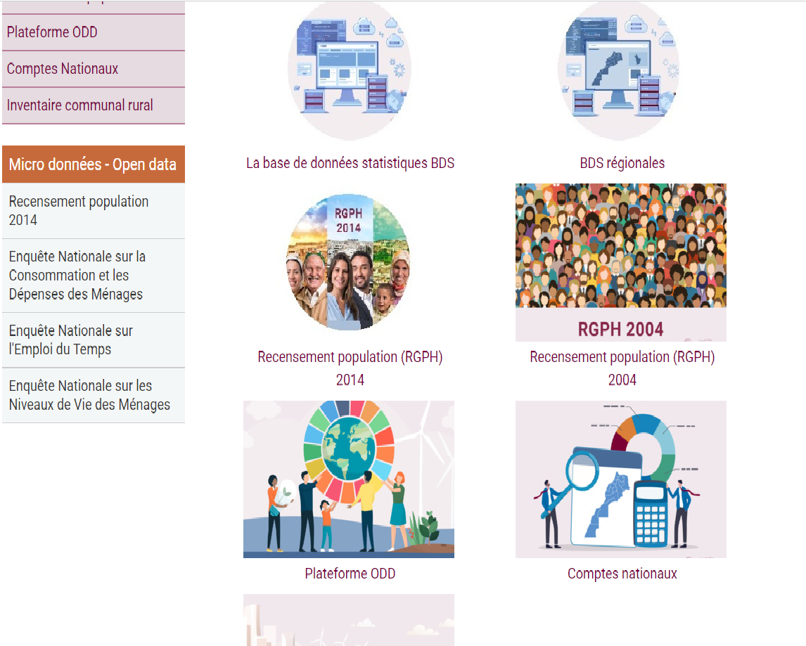
(BDS) قاعدة البيانات الإحصائية
توفر قاعدة البيانات الإحصائية استشارة سلسة وتفاعلية للمستخدمين
تتكون من عدة وحدات تتيح استغلالها، بما في ذلك:
وحدة آلية لجمع وتبادل البيانات
استخدام المعيار الدولي SDMX لتبادل البيانات والإحصاءات الوصفية
التبادل مع شركاء وطنيين، إقليميين، ودوليين
https://www.hcp.ma/La-base-de-donnees-statistiques-BDS_a2937.html

Slide 14
منصة أهداف التنمية المستدامة
تعرض بشكل تفاعلي للمستخدم المؤشرات والمفاهيم الخاصة بالأهداف 17 لأهداف التنمية المستدامة، وذلك وفقًا للمعايير الدولية.
يغطي المؤشرات الواردة في القائمة الرسمية لإطار قياس أهداف التنمية المستدامة كما تم اعتمادها من قبل لجنة الإحصاء التابعة للأمم المتحدة.
كما يغطي مؤشرات وطنية إضافية تم تطويرها من قبل المندوبية السامية للتخطيط
https://www.hcp.ma/Suivre-les-indicateurs-des-ODD_a2884.html

Slide 15
المنشورات الدورية الخاصة بإحصاءات النوع الاجتماعي
”النشرة الإحصائية السنوية للمغرب“
هو المرجع الرئيسي للإحصائيات الإدارية في المغرب
دورية سنوية
مُقسم إلى 23 فصلاً، ويُعرض على شكل جداول ورسوم بيانية
سلسلة البيانات متوفرة منذ عام 2006
توفر النشرة الإحصائية الخاصة بالجهات كذلك
"المرأة المغربية في أرقام"
يضم مجموعة من المؤشرات الإحصائية التي ترصد تطور وضعية المرأة المغربية.
دورية سنوية منذ 2008
يشمل مجموعة واسعة من المجالات، مثل السكان والأسرة، التعليم والتكوين، المشاركة الاقتصادية، مستوى المعيشة والفقر، العنف ضد النساء والفتيات، استخدام الوقت، وغيرها.
Lien: https://www.hcp.ma/downloads/?tag=Annuaires+statistiques+du+Maroc
Lien: https://www.hcp.ma/downloads/?tag=Femme+marocaine+en+chiffres

Slide 16
عوائق في إنتاج وتحليل ونشر إحصاءات النوع الاجتماعي
عوائق قانونية:
إطار قانوني متقادم: أحكام القانون رقم 67-370 الصادر سنة 1968 المتعلق بالدراسات الإحصائية لم تعد تواكب التحولات المسجلة على الصعيدين الوطني والدولي غياب مواد قانونية ملزمة لإنتاج الإحصائيات المصنفة حسب النوع الاجتماعي
غياب مواد ملزمة تنصّ على إنتاج الإحصائيات المصنفة حسب النوع الاجتماعي، أو على أهميتها ووجوب إدماجها ضمن القوانين الخاصة بحقوق النساء
انعدام إطار قانوني موحّد يجمع مختلف منتجي البيانات الإحصائية، بما في ذلك الإحصائيات المصنفة حسب النوع الاجتماعي
عوائق مؤسسية وتنظيمية:
غياب كيانات مؤسساتية مهيكلة تقوم بمهام التتبع وضمان إدماج النوع الاجتماعي بشكل منهجي في إنتاج واستعمال الإحصائيات ضعف التنسيق بين الهيئات المعنية وندرة الموارد البشرية المتخصصة
ضعف الموارد البشرية المخصصة للهياكل المعنية بقضايا النوع الاجتماعي
تشتت البيانات وصعوبة الوصول إليها
ضعف التنسيق بين مختلف الجهات المنتجة للبيانات داخل نفس المنظومة الإحصائية

Slide 17
عوائق في إنتاج وتحليل ونشر إحصاءات النوع الاجتماعي
عوائق مالية:
غياب الطابع المؤسساتي وعدم إدراج الهياكل المعنية على الهياكل التنظيمية يحرمها من الاعتمادات المالية المخصصة
غياب بنود مالية مخصصة لتشجيع إنتاج الإحصائيات المصنفة حسب النوع الاجتماعي
انعدام إطار ميزانياتي يأخذ بعين الاعتبار البعد النوعي داخل الهياكل المسؤولة عن الإنتاج الإحصائي
:العوائق المرتبطة بإنتاج إحصاءات النوع الاجتماعي
قلة الموارد البشرية المؤهلة في ما يتعلق بالأطر المعيارية والمنهجية لتحليل الإحصائيات المصنفة حسب النوع
نقص الخبرة في تناول المواضيع الناشئة مثل: النوع الاجتماعي والهجرة، النوع والبيئة...
ضعف استغلال السجلات الإدارية كمصدر للبيانات الإحصائية
...

Slide 18
عوائق في إنتاج وتحليل ونشر إحصاءات النوع الاجتماعي
عوائق في نشر واستخدام الإحصائيات:
تأخر في نشر الإحصائيات مما يقلل من أهميتها وفائدتها بالنسبة للمستخدمين
قصور في نشر البيانات المتوفرة من طرف المنتجين
صعوبة في فهم الإحصائيات المنتَجة من طرف المستخدمين، وتتفاقم هذه الصعوبة بسبب غياب البيانات الوصفية (المعطيات التوضيحية حول المنهجية والمفاهيم)
ضعف استراتيجيات التواصل حول البيانات المتوفرة، مما يؤدي إلى نقص في الوعي لدى المستخدمين بوجود بيانات مصنفة حسب النوع الاجتماعي
وجود فجوة بين البيانات المنتَجة واحتياجات المستخدمين أو بين البيانات وصيغ استخدامها المطلوبة

Slide 19
مقترحات لتحسين إنتاج ونشر واستعمال إحصاءات النوع الاجتماعي
إرساء إطار قانوني لضمان إنتاج مستدام ومنسق لهذه الإحصائيات
تعزيز دور اللجنة التنسيقية للدراسات الإحصائية
تطوير التعاون وتبادل الخبرات بين منتجي البيانات
تزويد الهياكل المعنية بموارد بشرية مؤهلة لضمان إدماج النوع الاجتماعي
تعزيز القدرات المؤسسية من خلال توحيد المفاهيم وإدراج مواضيع جديدة
تقوية القدرات التقنية باستخدام أدوات وبرمجيات حديثة لتحقيق الاستقلالية والاستدامة
إنشاء قنوات تواصل لتكييف البيانات مع احتياجات المستخدمين
تنظيم ورشات عمل ودورات تدريبية لمساعدة المستخدمين على فهم واستعمال الإحصائيات المصنفة حسب النوع الاجتماعي
إنشاء منصات رقمية محدثة بانتظام وسهلة الوصول لجميع الفئات المستفيدة
تنويع أساليب النشر (مقاطع فيديو، تطبيقات هاتفية، نشرات، إلخ) لضمان انتشار واسع
تبسيط عرض البيانات وجعلها أكثر وضوحاً وسهولة في الفهم
إرفاق كل معلومة إحصائية بشرح واضح يوضح السياق والأثر الملموس للنتائج

Slide 20
شكرا

